Slide 1
UFT基础知识
5 操作模块Action

Slide 2
目 录
Call Action 的3种方式
Action的3种类型

Slide 3
问题
在使用DataTable对象存储和使用对象时，设置多行循环，如雪梨登录功能
第一步打开URL，点击“登录”链接
第二步搜索
第三步关闭浏览器
第二步需要循环执行，在之前使用时，第一步和第三步也同样循环，如何才能做到只让第二步循环呢？

Slide 4
巧妙使用Action分离被测模块
解决办法：脚本模块化和细分化
怎样做到脚本模块化和细分化？

Slide 5
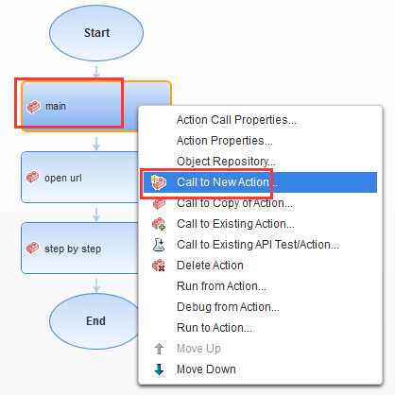
分离Action
计划分割Action
插入新的Action
Test Flow页面，右击相应的
Action，选择Call New Action
重命名Action
右击相应Action---Action
Properties
调用Action
Call to ……

Slide 6
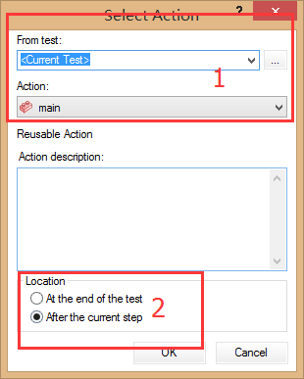
Action调用方式
1 Call to New Action
= New a Action
2 Call to Exiting Action
调用一个已经存在的Action
第1步：选择被调用的Action
第2步：选择调用顺序
At the end of the test
After the current step

Slide 7
Action 调用方式
3 Call to Copy of Action
将被调用Action的对象库、代码等复制过来
观察：增加或修改Action 名字后，DataTable有什么变化？
思考：为什么使用将脚本模块化？为什么推荐使用主控脚本控制不同Action？

Slide 8
Action调用方式
增加或修改Action名字后，DataTable中也会增加或修改相应Sheet名称
模块化，主控脚本调用的方式优势：
当某一块代码发生变化，又被多处使用过，可以修改一处代替修改多处

Slide 9
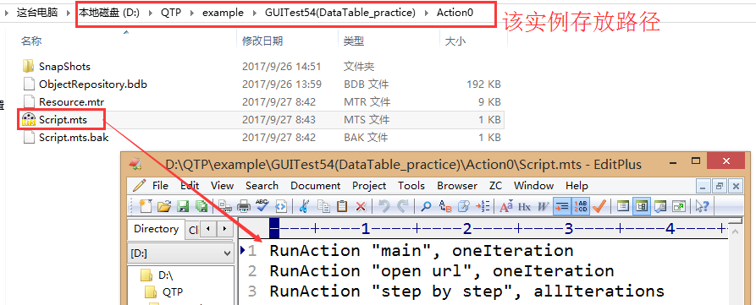
Action调用方式
设置完函数调用关系后，可以看到该Test中Script.mts文件自动生成Action执行顺序

Slide 10
Action调用方式
手动编辑此文件
RunAction “Action名字” [oneIteration /allIteration]
oneIteration or 0 (Default)：Runs the action only once
alliteration or 1 ：iterations on all rows
编辑，保存后，须要重启UFT才能生效

Slide 11
目 录
Call Action 的3种方式
Action的3种类型

Slide 12
Action3种类型
Action的类型
非重用型：只能被存储他的Test调用，且只能被调用一次
重用型：可以被存储他的Test或别的Test调用
外部型：存储在别的Test中的可重用型Action，只能调用它的Test中“只读”
Notes:
非重用型，Test54

Slide 13
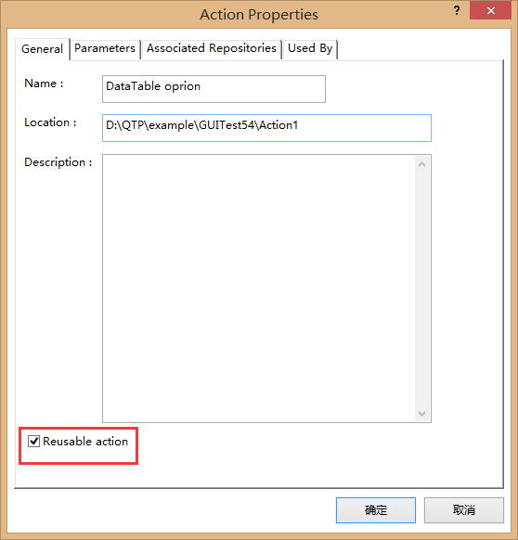
Action 3 种类型
怎样设置是否可重用

Slide 14
内容总结
为什么要进行模块化开发
怎样进行模块化开发
分离Action，并尽量使用主Action调用其他Action
调用方式
Action的三种类型

Slide 15
Question

